Slide 1
Online Bank alkalmazás
Nagy Soma-Zsolt & Györfi Zalán
2024

Slide 2
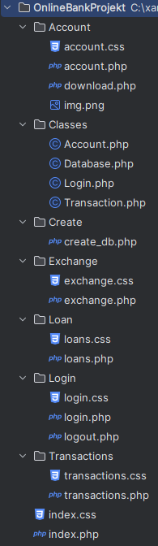
Röviden a Projektről
Egy online bank alkalmazás, amely lehetővé teszi a felhasználók számára a bankszámla kezelését, tranzakciók végrehajtását, valutaváltást és tranzakciós előzmények megtekintését.
Használt technológiák:
OOP
Munkamenet kezelés
Kevés Crud

Slide 3
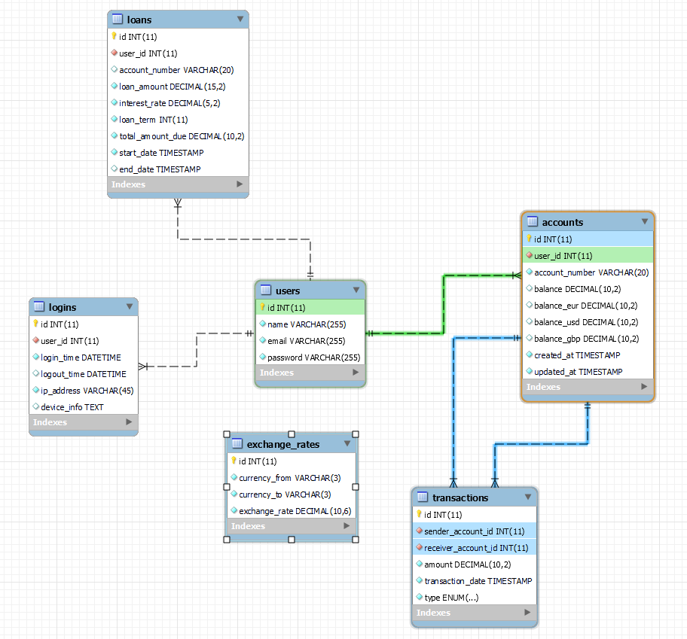
Adatbázis
Exchange tábla csak az adatok betöltésére van, az nem változik, ezért nem kapcsolódik más táblához .

Slide 4
Főbb Classok
Login - Felveszi a bejelentkezéseket és kijelentkezéseket az adatbázisba, lekérhető rajta keresztül egy felhasználó bejelentkezési előzménye.
Account - Adatok betöltése adatbázisból, egyszerre kezeli a users és accounts táblákat. A különböző valuták kezelése is itt történik.
Transaction - Tranzakciós műveltek kezelése

Slide 5
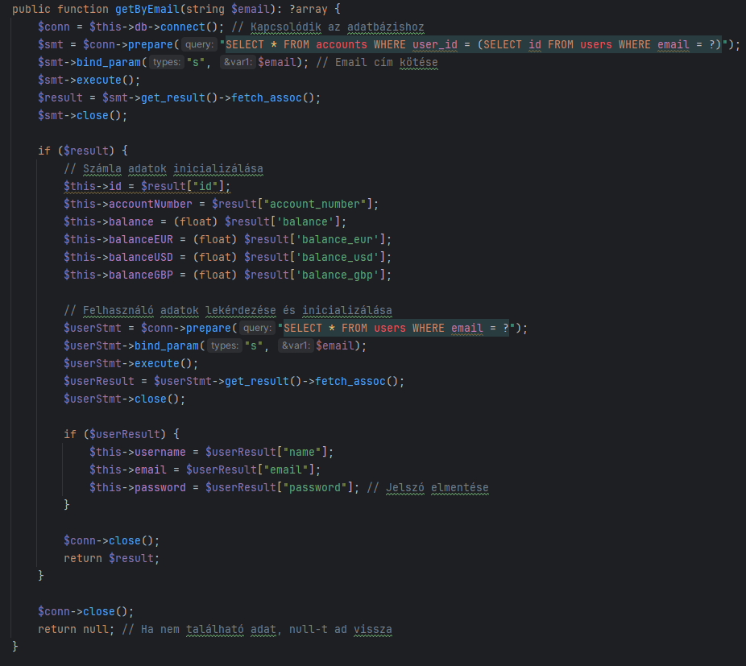
Account
getByEmail metódus, először a users táblában keres egy felhasználót az email cím alapján. Ha megtalálja a felhasználót, akkor a felhasználó azonosítóját (user_id) használja arra, hogy lekérdezze az accounts táblát, és visszaadja az adott felhasználó számláit.

Slide 6
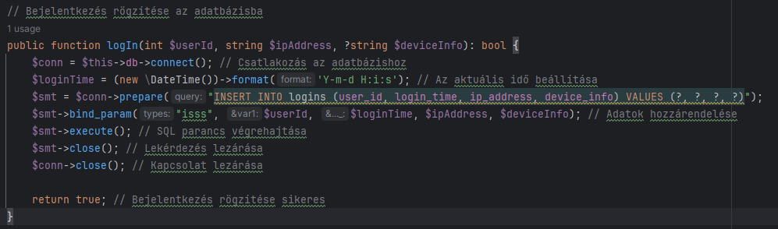
Login
A logIn function felveszi az adatábázisba a bejelentkezéseket, azok időpontját, ip címet és
az eszköz információit.

Slide 7
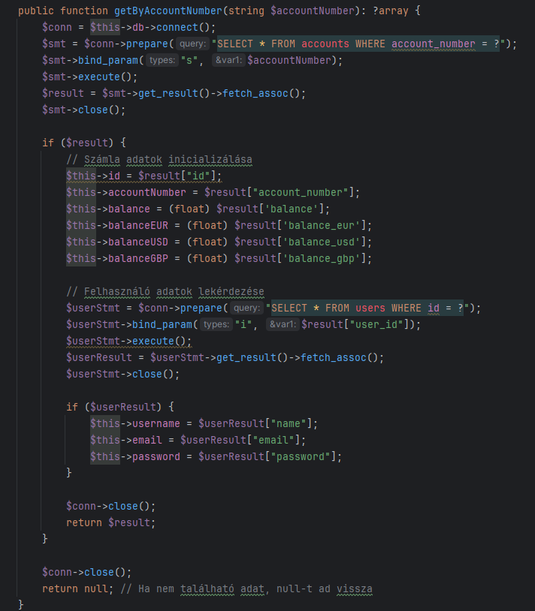
Account
Egyik legfontosabb függvény, amely lekérdezi az adatbázisból a felhasználóhoz tartozó számla adatait az accountnumber alapján, enélkül nem mennének a tranzakciók, hitelfelvétel, valutaváltás és a fiókinformációk sem jelennének meg megfelelően.

Slide 8
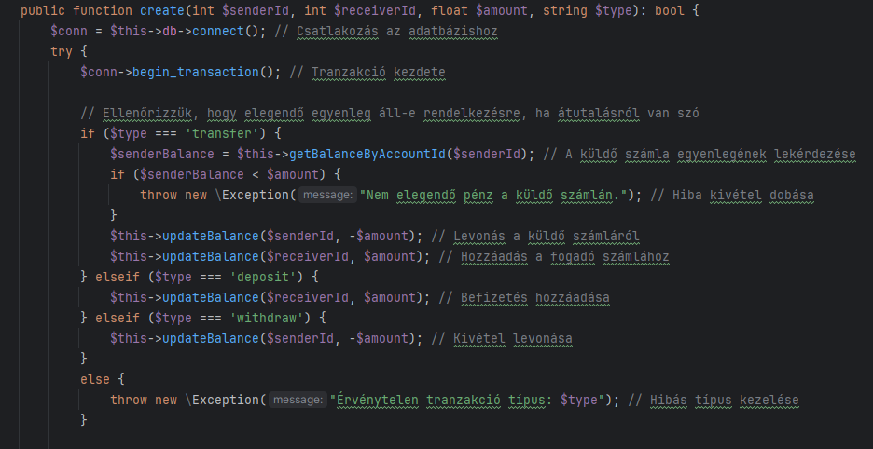
Transaction
A Transaction osztály legfontosabb metódusa, a create, amelynek segítségével létrehozhatóak új tranzakciók.

Slide 9
Köszönjük a figyelmet

